Slide 1
eRecept
29. julij 2015
Katarina Kralj
Sektor za eZdravje, Ministrstvo za zdravje

Slide 2
Urnik
Uvod – predstavitev projekta in vsebinskih zahtev
Vsebinski del
  Načini predpisovanja (lastniško, INN, MAG)
  Kontrole in opozorila za rizične skupine
  Interakcije med zdravili
  Konzultacije
Navodila in priporočila naročnika projekta (MZ)
Koraki za prehod s tehničnimi predpogoji za uporabo rešitve
Vprašanja in komentarji

Slide 3
Cilji projekta
Boljši pregled nad pacientovimi zdravili
(zdravila na recept v vseh statusih: predpisan, izdan, v izdajanju,...)
Varen in zanesljiv prenos informacij med zdravnikom in lekarno
Pomoč zdravniku in farmacevtu pri odločanju (interakcije, opozorila za rizične skupine, ...)
Enostaven prehod iz pilota v produkcijo

Slide 4
Ključni cilji eRecepta
zagotoviti učinkovitejše predpisovanje in uporabo zdravil z upoštevanjem podatkov o predhodno predpisanih in izdanih zdravilih
zagotoviti pregled interakcij med zdravili in kontraindikacij pri predpisovanju in izdaji zdravil
vključevanje podpore za predpisovanje zdravil z generičnim imenom in izdajo zdravila iz liste medsebojno zamenljivih zdravil
povečati varnost pacientov z zmanjšanjem števila napak pri uporabi zdravil
eRecept

Slide 5
Učinki projekta/dodana vrednost
Preglednejše in varnejše predpisovanje zdravil
Zmanjšanje možnosti napačnega predpisovanja
Zmanjšanje administrativnih stroškov in možnosti zlorab
Učinkovito prepisovanje zdravil pri kronični terapiji

Slide 6
Osnovne značilnosti
nacionalna informacijska rešitev za varno elektronsko predpisovanje in elektronsko izdajo zdravil z uporabo elektronskih receptnih obrazcev
EER je vir informacij za lekarne, kjer bodo na podlagi predpisanih receptov pacientom zdravila izdana
eRecepti nastanejo v lokalnih informacijskih sistemih pri izvajalcih zdravstvenih dejavnosti (IZD) in se hranijo v centralni evidenci elektronskih receptov (EER)
eRecept

Slide 7
Način izvedbe
Nadgradnje vseh informacijskih sistemov na primarni ravni in v lekarnah
Izdelava centralnega dela – elektronske evidence receptov EER
7 članov konzorcija (4 za primarni nivo in 3 za lekarne)
Infrastruktura že vzpostavljena(zNet)

Slide 8
Glavne funkcionalnosti eRecepta
Elektronsko predpisovanje zelenih in belih receptov („paket“ zdravil)
Strukturiran predpis
Predpis zdravila iz CBZ, magistralnega pripravka, INN
Vpogled v eRecepte pacienta
Preverjanje interakcij
Preverjanje kontraindikacij
Konzultacije farmacevt - zdravnik
Elektronsko predpisovanje zelenih in belih receptov („paket“ zdravil)
  Strukturiran predpis
  Predpis zdravila iz CBZ, magistralnega pripravka, INN
Vpogled v eRecepte pacienta
Preverjanje interakcij
Preverjanje kontraindikacij
Konzultacije farmacevt - zdravnik

Slide 9
Zakaj eRecept
Varnost
Infrastrukture (zNET, uporaba KDP, avtentikacija preko VS)
tehnični predpogoji za predpisovanje z generičnim imenom
Pacienta (interakcije, dodatne kontrole, manjše število napak)
strukturiran vnos podatkov
predpogoji za standardizirane magistralne pripravke
Učinkovitost in preglednost
stalna terapija →hitrejši vnos podatkov
vpogled v vsa predpisana in izdana zdravila
predpis v odsotnosti pacienta
zmanjšanje administrativnih stroškov
Novi načini predpisovanja
eRecept

Slide 10
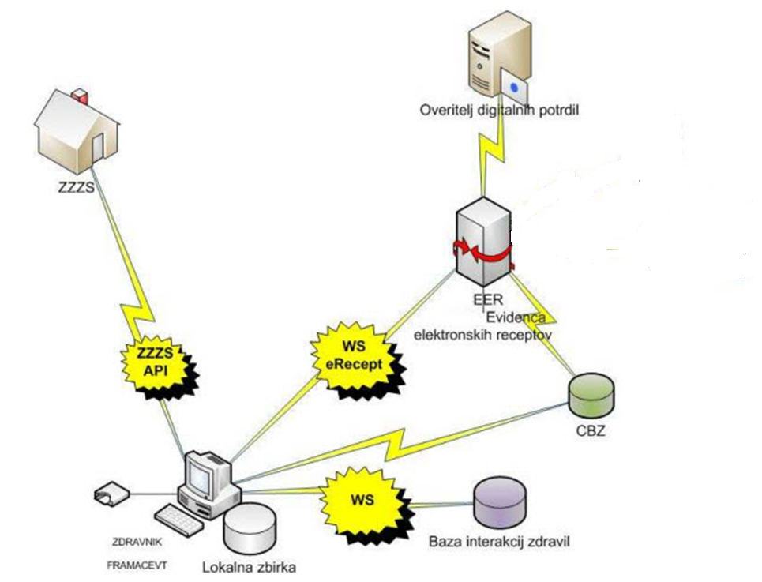
Komponente eRecepta
  Lokalni informacijski sistemi izvajalcev zdravstvene dejavnosti
  Integracijska komponenta (IK) za komunikacijo s centralnim delom rešitve
  Povezava z bazo interakcij in kontraindikacije med zdravili ter njihova interpretacija
  Centralni oz. strežniški del rešitve eRecept (EER)
  Administratorski portal – varnostna shema (VS)
  Portal za paciente – vključen v zVEM portal

Slide 11
Glavne funkcionalnosti
Elektronsko predpisovanje zelenih in belih receptov
Strukturiran predpis
Predpis zdravila iz CBZ
Preverjanje interakcij
Preverjanje kontraindikacij
Vpogled v eRecepte pacienta
Elektronsko podpisovanje „paketa“

Slide 12
Zakaj eRecept?
Varnost
Infrastrukture
Učinkovitost in preglednost
stalna terapija →hitrejši vnos podatkov
Novi načini predpisovanja
tehnični predpogoji za INN predpisovanje
Strokovnost pred birokracijo
zmanjšanje št. napak
Pacienta
zNET
uporaba KDP
avtentikacija preko VS
Interakcije
Dodatne kontrole
vpogled v vsa predpisana in izdana zdravila
predpis v odsotnosti pacienta
zmanjšanje administrativnih stroškov
podatki v e-obliki primerni za analize
enotni servis za interakcije
strukturiran vnos podatkov
predpogoji za standardizirane magistralne pripravke
dodatne kontrole in opozorila

Slide 13
Proces predpisovanja
Pregled pacientovih zdravil pred predpisom
Izbira zdravila (stalna terapija, CBZ)
Preverjanje ustreznosti izbire (interakcije in kontraindikacije)
Vnos podatkov predpisa in preverjanje ustreznosti (kontrole EER)
Podpisovanje paketa in pošiljanje
Tiskanje potrdila

Slide 14
Proces predpisovanja
Pregled pacientovih zdravil pred predpisom
Izbira zdravila (stalna terapija, CBZ)
Preverjanje ustreznosti izbire(interakcije in opozorila)
Vnos podatkov predpisa in preverjanje ustreznosti (kontrole EER)
Podpisovanje paketa in pošiljanje
Tiskanje obrazcev

Slide 15
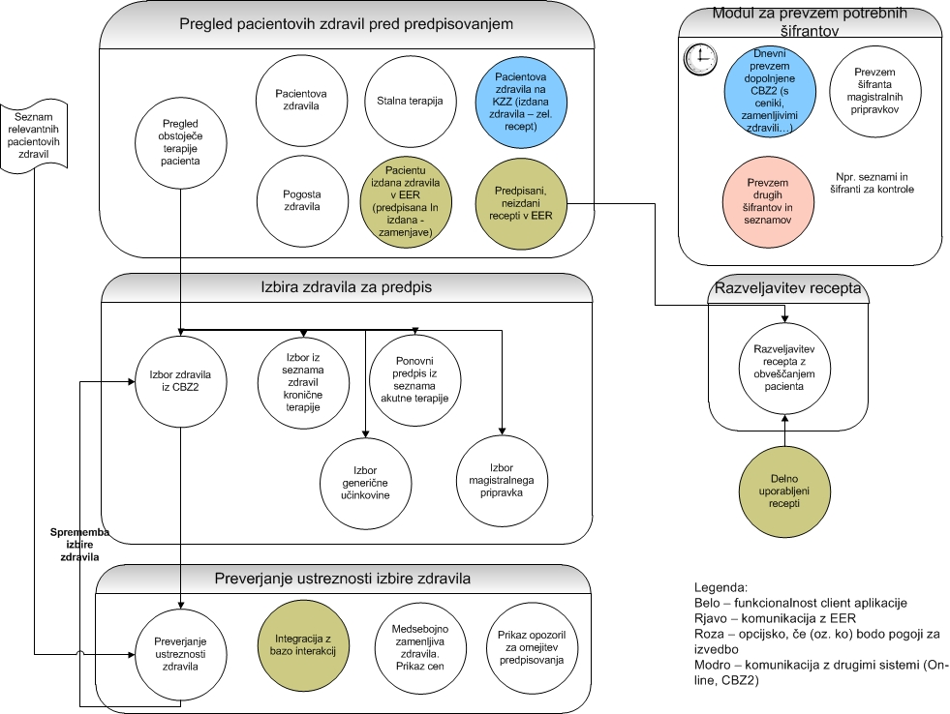
Proces predpisovanja

Slide 16
Komponente eRecepta
Lokalni informacijski sistemi izvajalcev zdravstvene dejavnosti
Integracijska komponenta (IK) za komunikacijo s centralnim delom rešitve
Povezava z bazo interakcij med zdravili ter njihova interpretacija
Centralni oz. strežniški del rešitve eRecept (EER)
Administratorski portal – varnostna shema (VS)
Portal za paciente – vključen v zVEM portal
Vključeni so vsi zaledni sistemi, ki podpirajo predpisovanj zdravil na primarni ravni
Komponenta je nastala z namenom enotne funkciolnasti in izgled prri komunikaciji s centralnim delom
  Lokalni informacijski sistemi izvajalcev zdravstvene dejavnosti
  Integracijska komponenta (IK) za komunikacijo s centralnim delom rešitve
  Povezava z bazo interakcij med zdravili ter njihova interpretacija
  Centralni oz. strežniški del rešitve eRecept (EER)
  Administratorski portal – varnostna shema (VS)
  Portal za paciente – vključen v zVEM portal

Slide 17
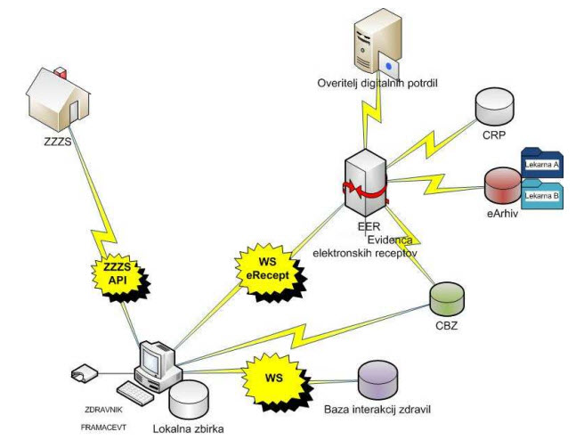
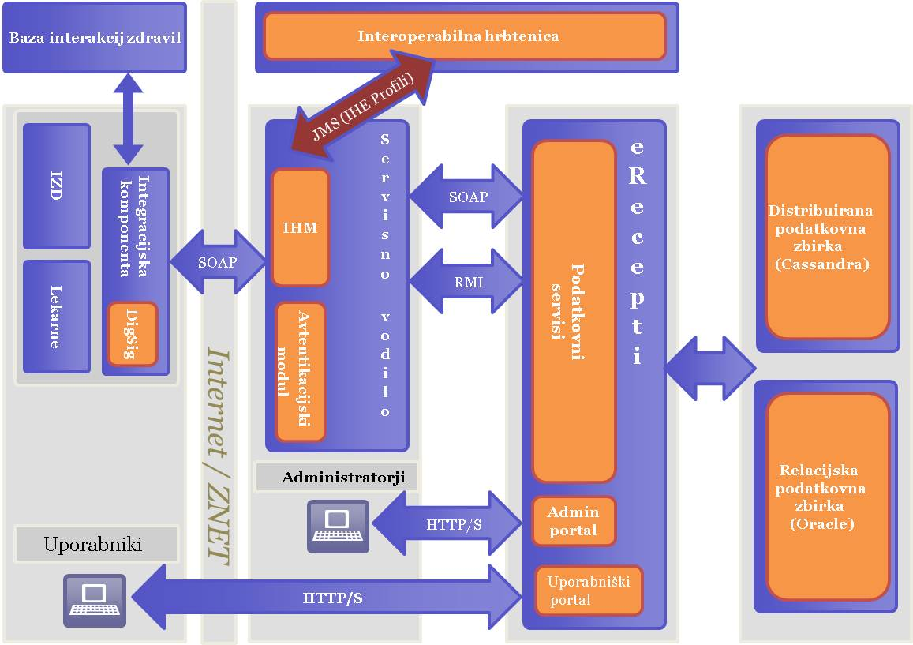
Komponente eRecepta
  Lokalni informacijski sistemi izvajalcev zdravstvene dejavnosti
  Integracijska komponenta (IK) za komunikacijo s centralnim delom rešitve
  Povezava z bazo interakcij med zdravili ter njihova interpretacija
  Centralni oz. strežniški del rešitve eRecept (EER)
  Administratorski portal – varnostna shema (VS)
  Portal za paciente – vključen v zVEM portal

Slide 18
Kaj eRecept omogoča?
Priprava „paketa“ zdravil
Preverjanje interakcij med zdravili
Pošiljanje receptov v EER
Tiskanje obrazcev
Pregled predpisanih in izdanih zdravil
Konzultacije s farmacevtom
Preklic predpisa zdravila

Slide 19
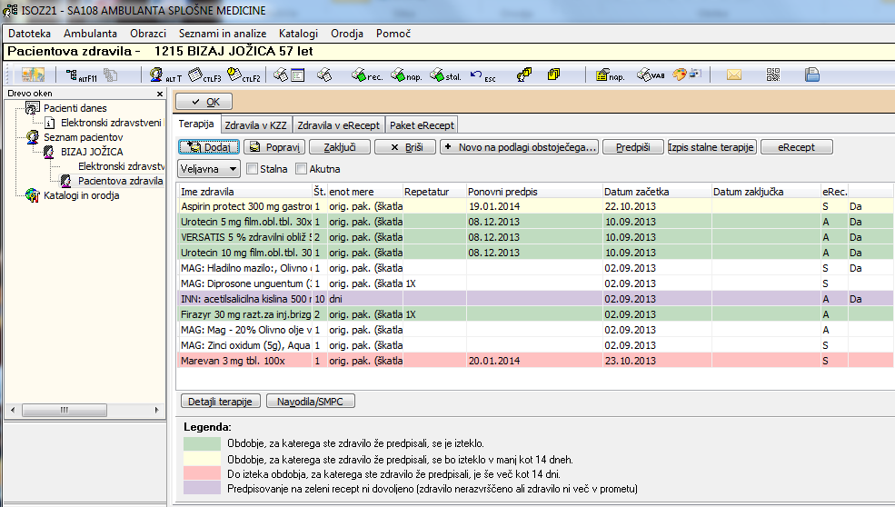
Vpogled v zdravila pacienta

Slide 20
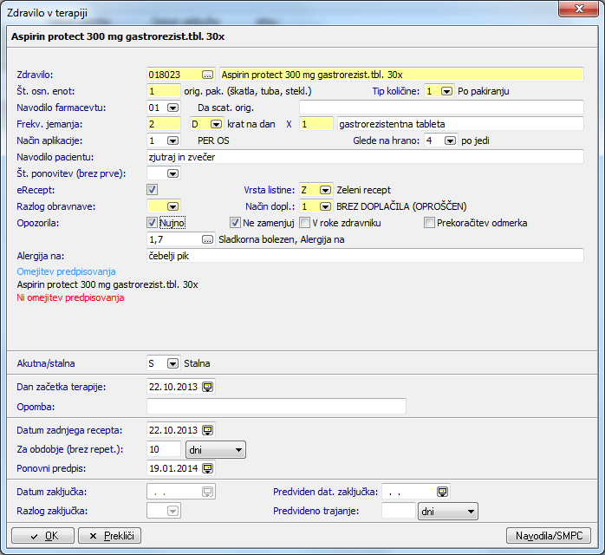
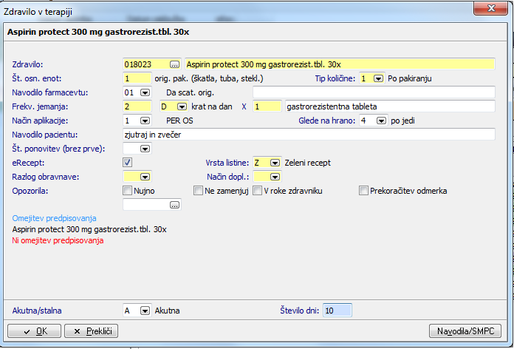
Strukturiran predpis zdravila

Slide 21
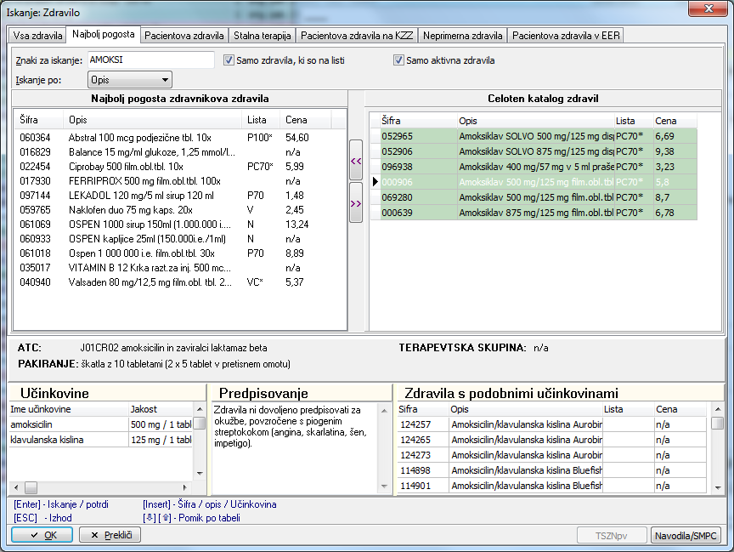
Izbira zdravila iz CBZ

Slide 22
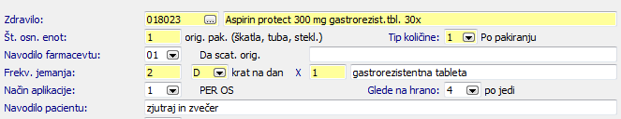
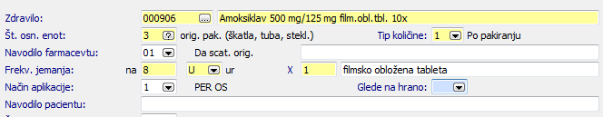
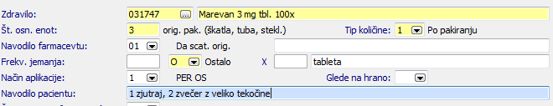
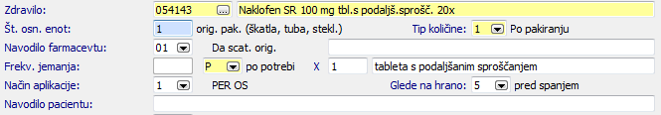
Strukturiran predpis zdravila (CBZ)
Zdravilo
Količina (osn. pak.)
Navodilo
farmacevtu
Frekvenca
Tip frekvence
Odmerek
EM odmerka
Način aplikacije
Glede na hrano
Navodilo pacientu

Slide 23
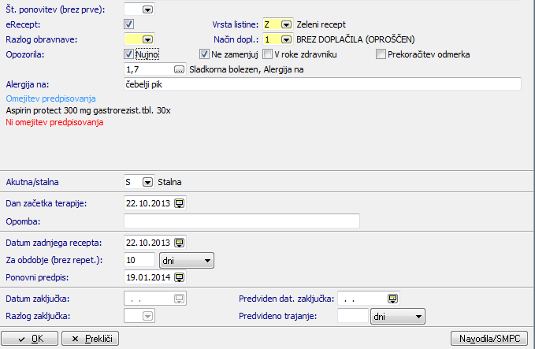
Strukturiran predpis zdravila
Število ponovitev (obnovljiv)
Vrsta listine
Razlog obravnave
Način doplačila/
plačnik
Opozorila
Tip terapije:
akutna/stalna

Slide 24
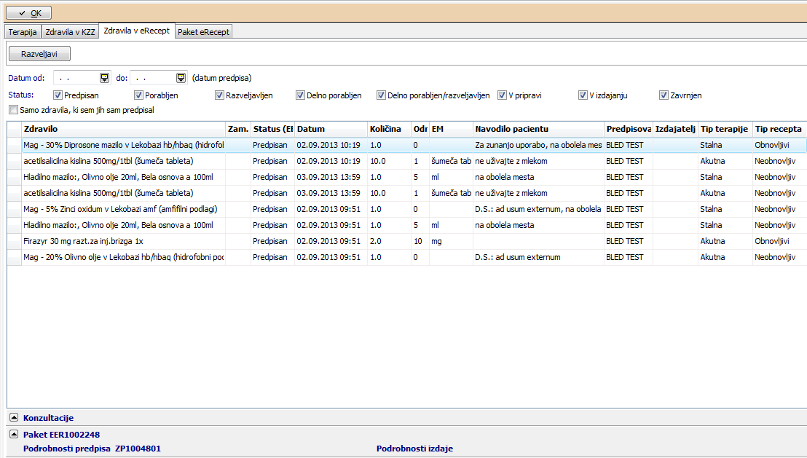
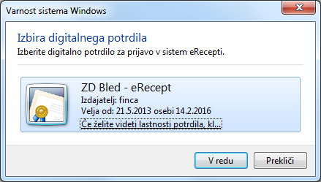
Zdravila v eRecept

Slide 25
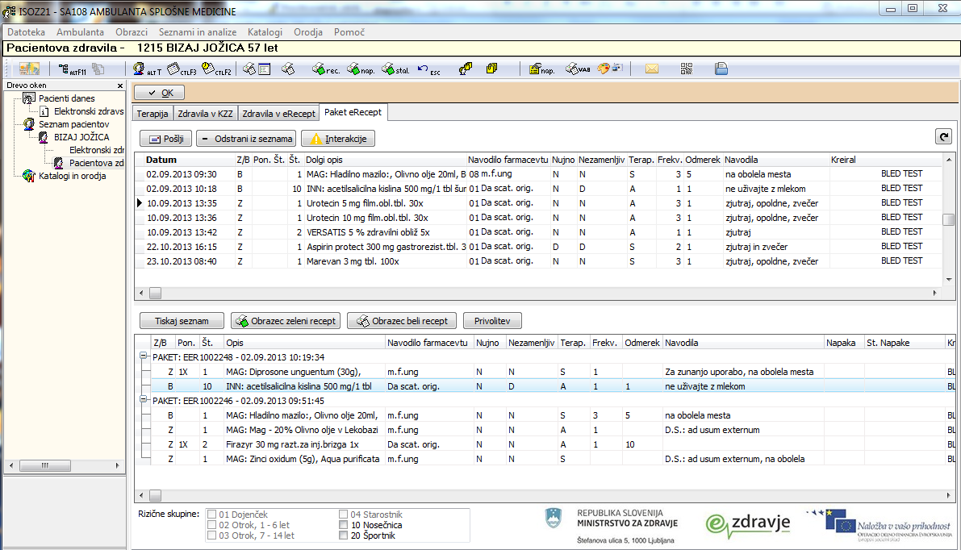
Paket za eRecept – rizične skupine

Slide 26
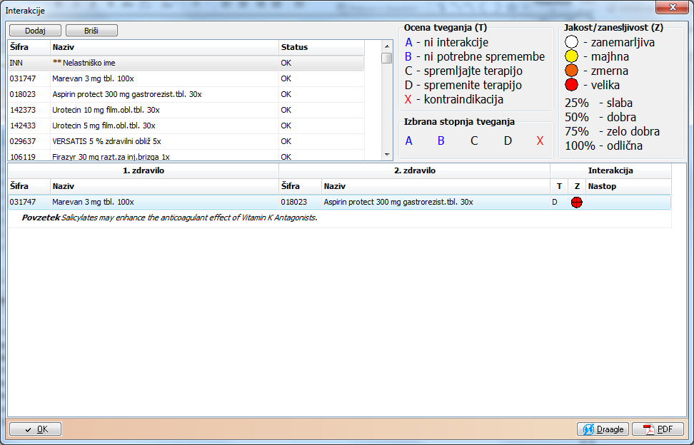
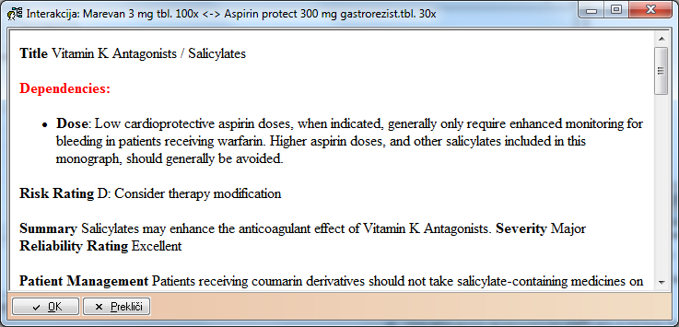
Paket za eRecept – preverjanje interakcij

Slide 27
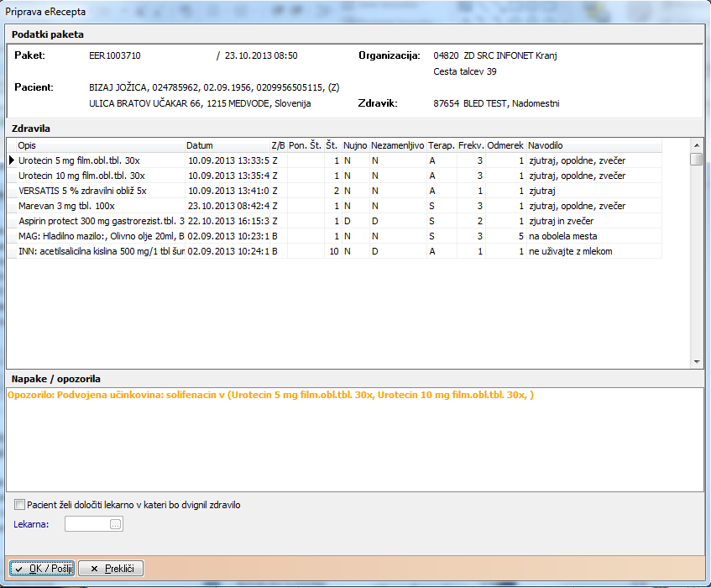
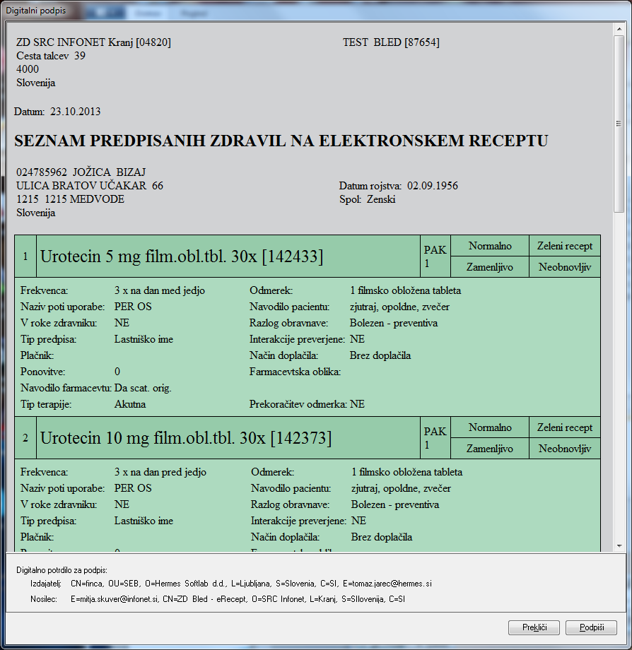
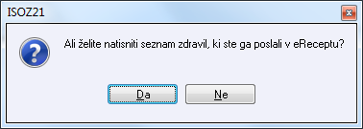
Paket za eRecept – pošiljanje v EER

Slide 28
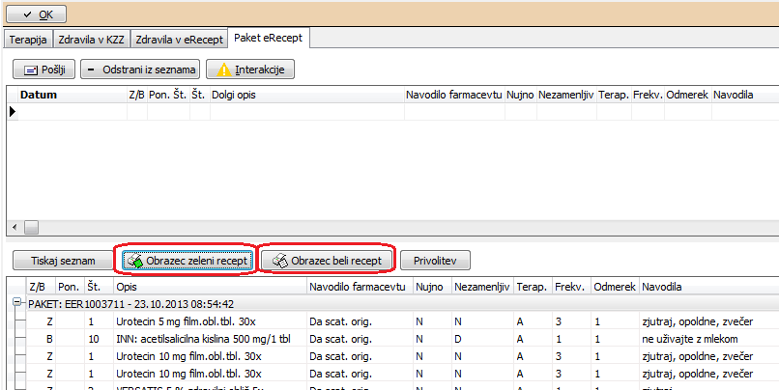
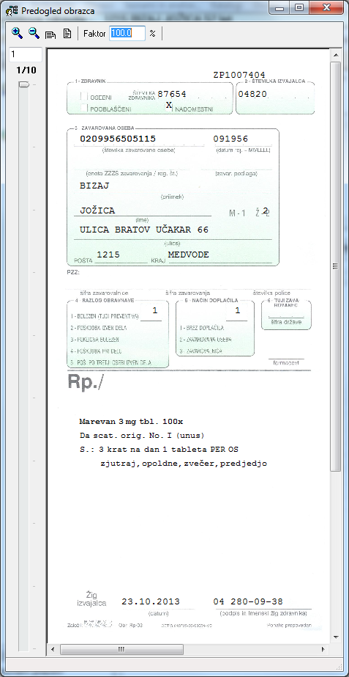
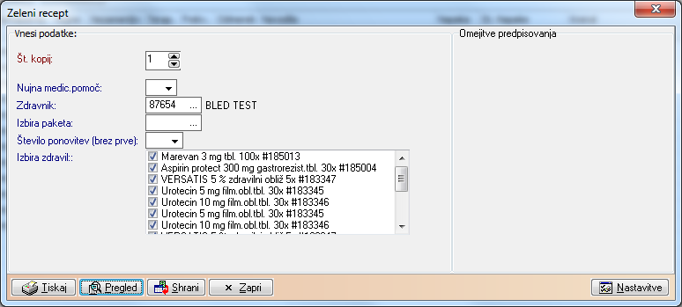
Paket za eRecept – tiskanje receptov

Slide 29
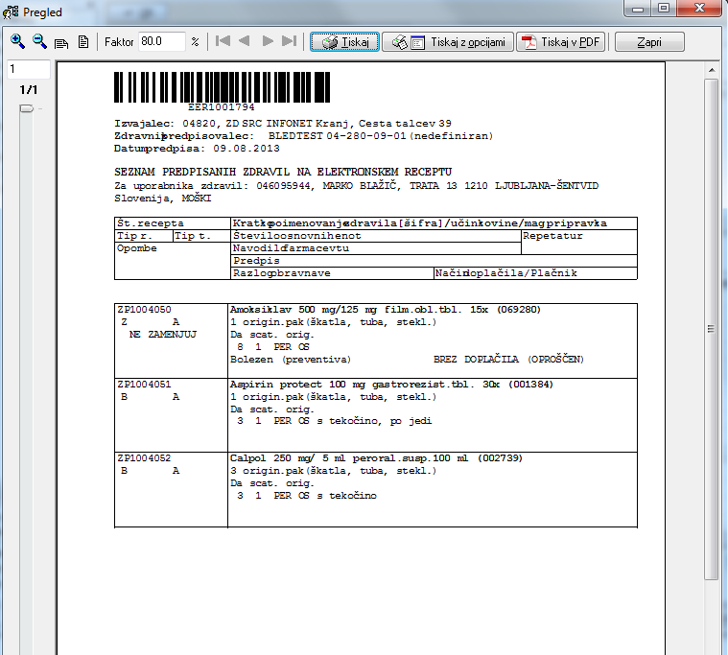
Paket za eRecept – tiskanje seznama receptov

Slide 30
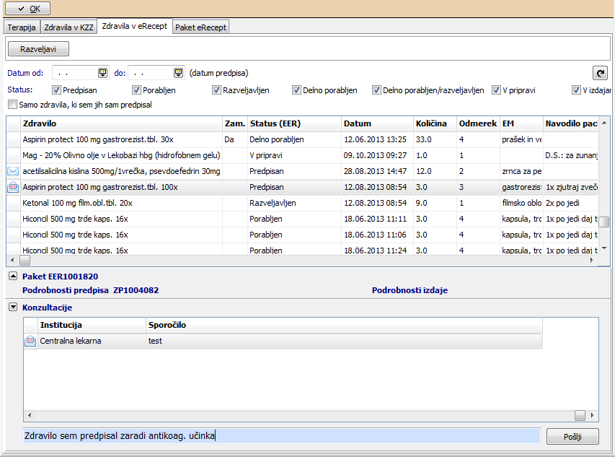
Konzultacije s farmacevtom

Slide 31
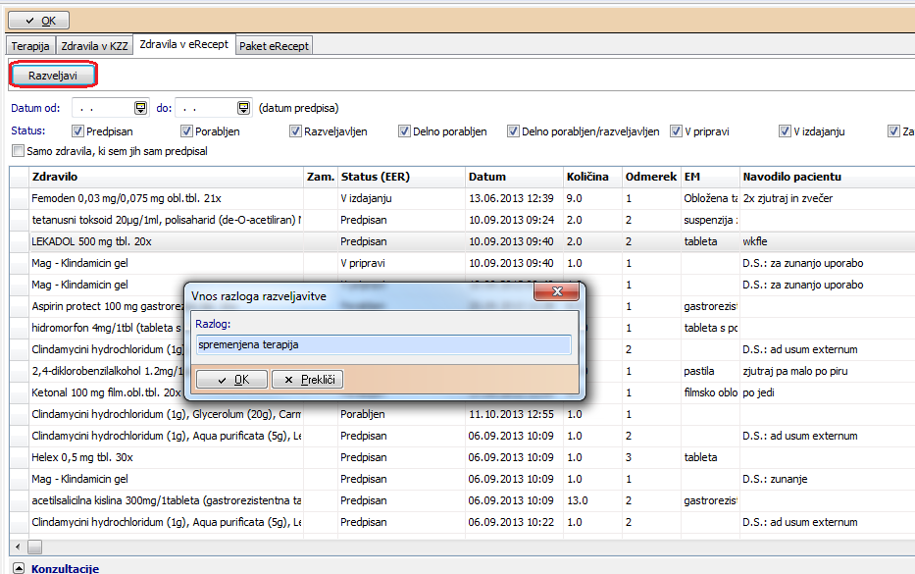
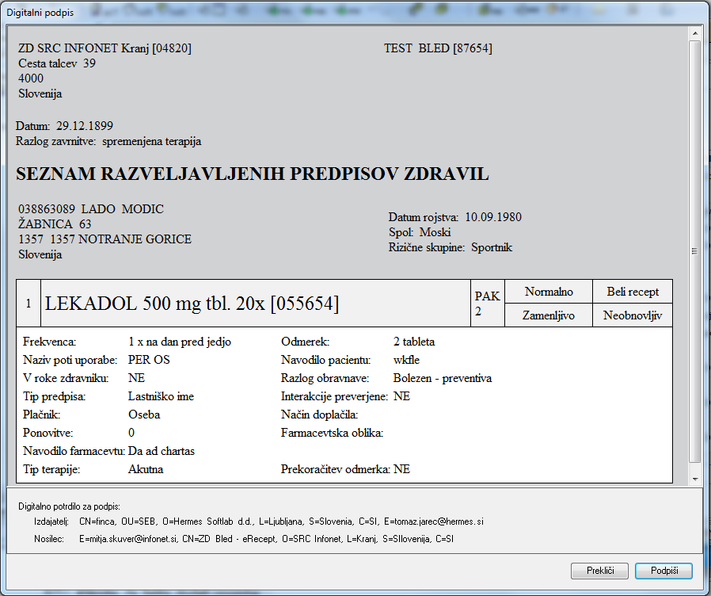
Preklic recepta

Slide 32
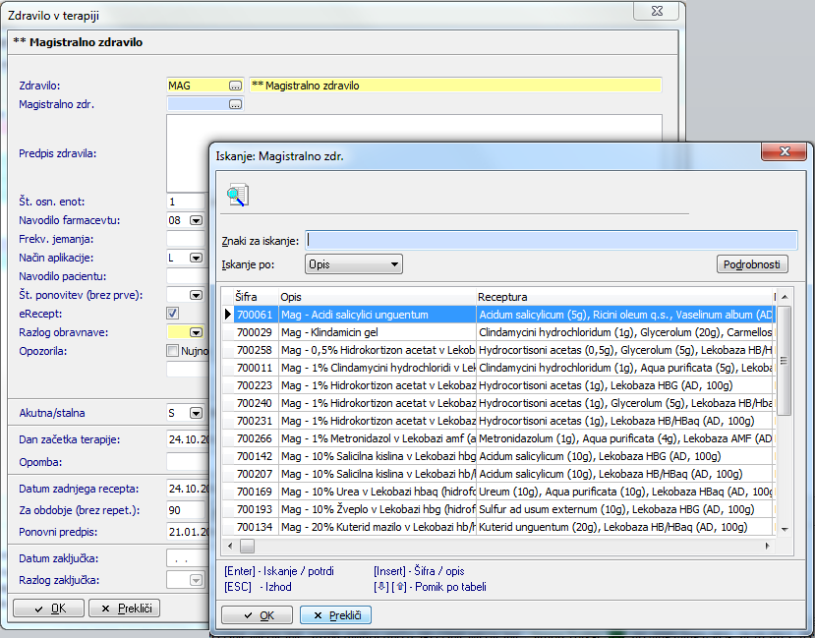
Predpis magistralnega pripravka

Slide 33
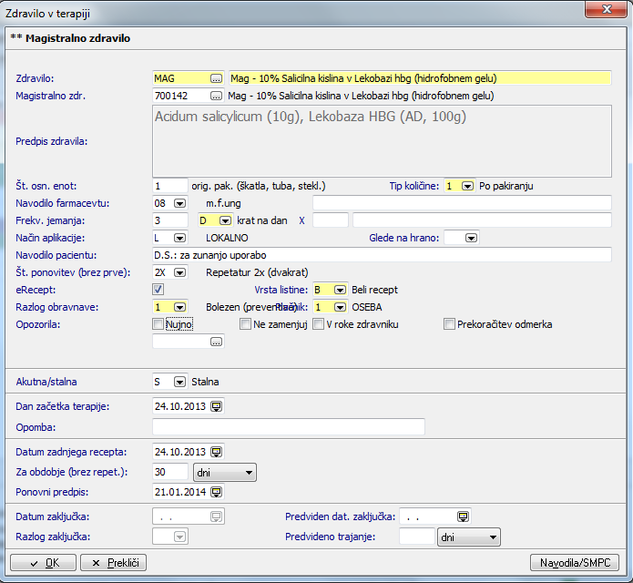
Predpis magistralnega pripravka

Slide 34
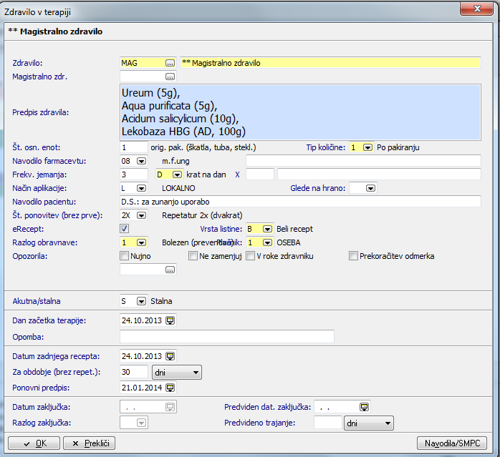
Predpis magistralnega pripravka

Slide 35
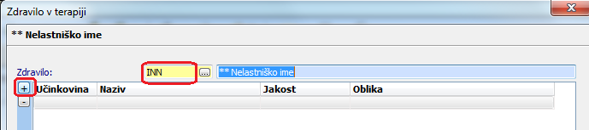
Predpis INN (generične učinkovine)
Učinkovine
Oblika
Jakost
Trajanje (dnevi)
+ strukturiran predpis

Slide 36
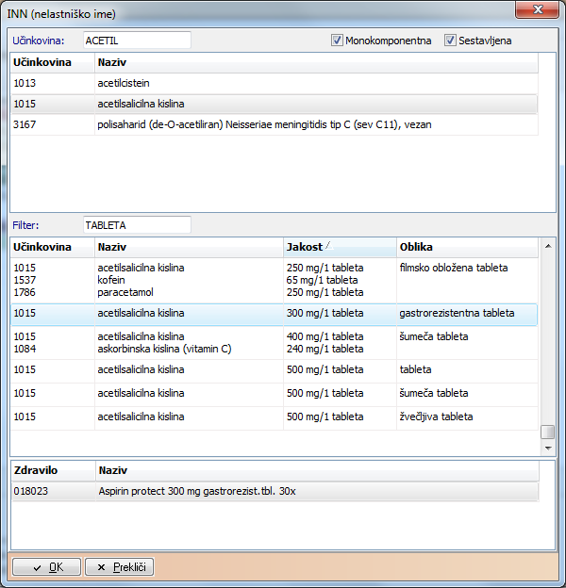
Predpis INN (generične učinkovine)
Izbira učinkovin,
oblike, jakosti

Slide 37
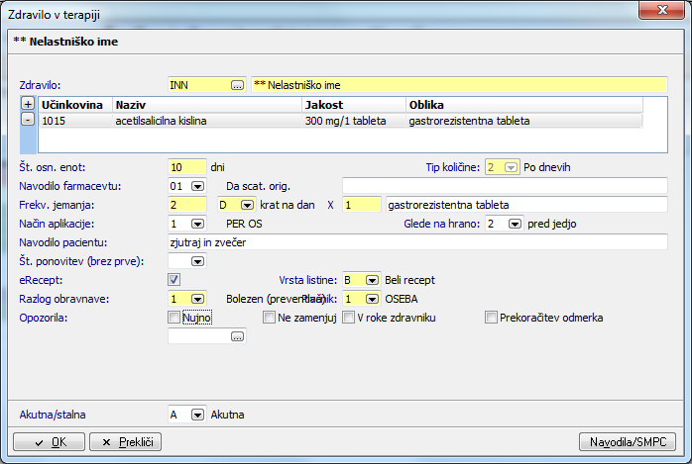
Predpis INN (generične učinkovine)
Ostali
podatki
predpisa

Slide 38
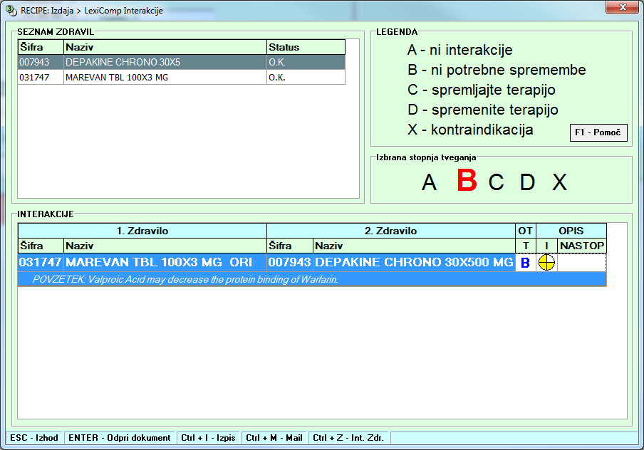
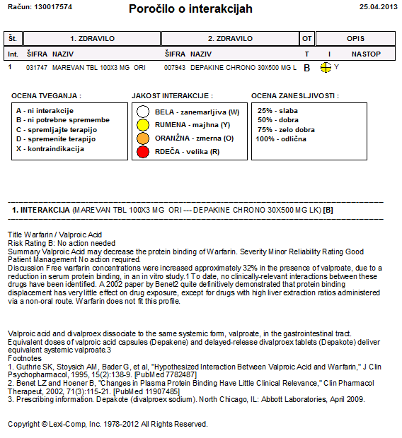
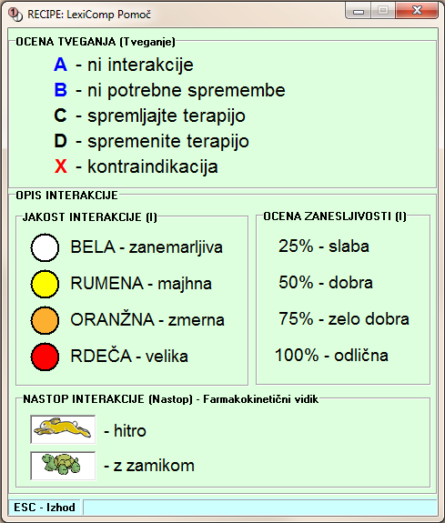
Pri zdravniku ali v lekarni - interakcije

Slide 39

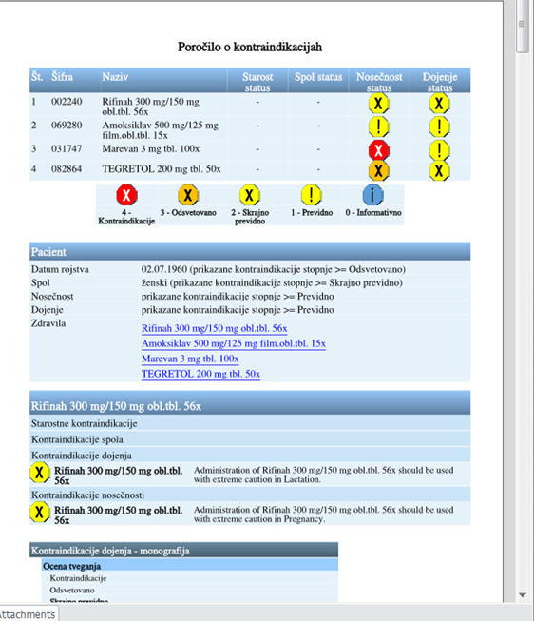
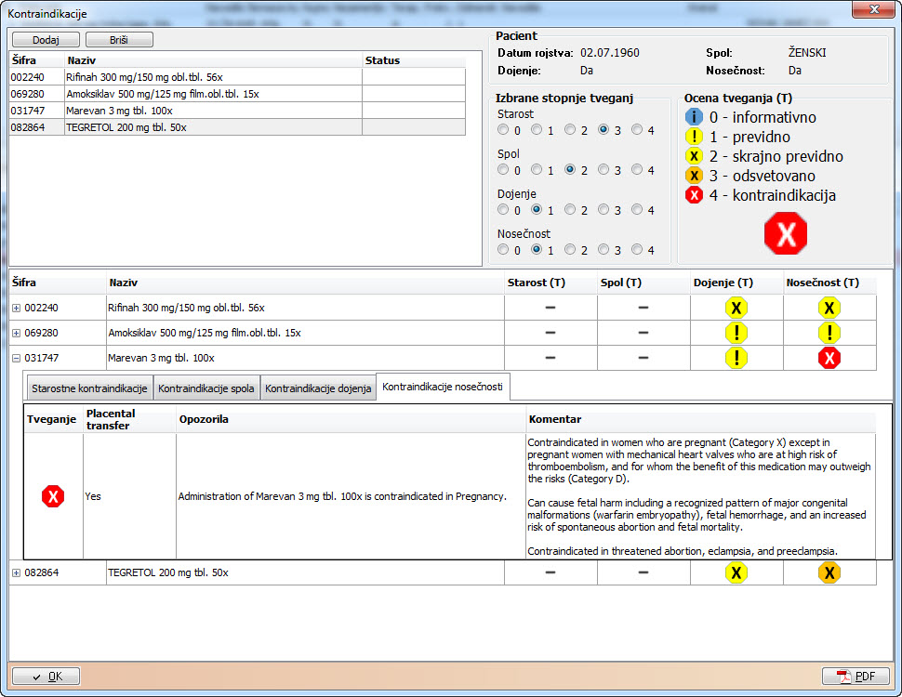
Pri zdravniku ali v lekarni - kontraindikacije

Slide 40
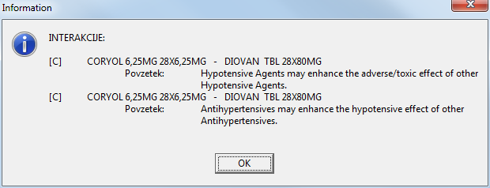
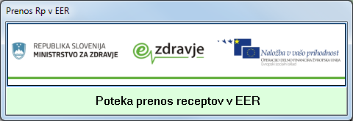
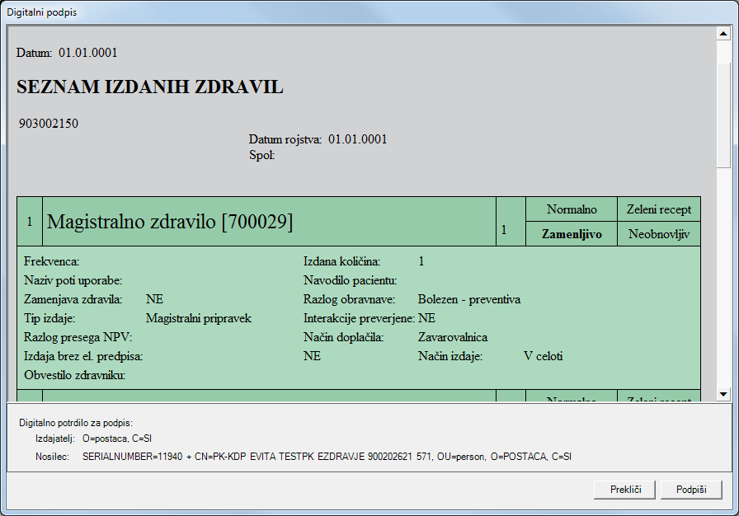
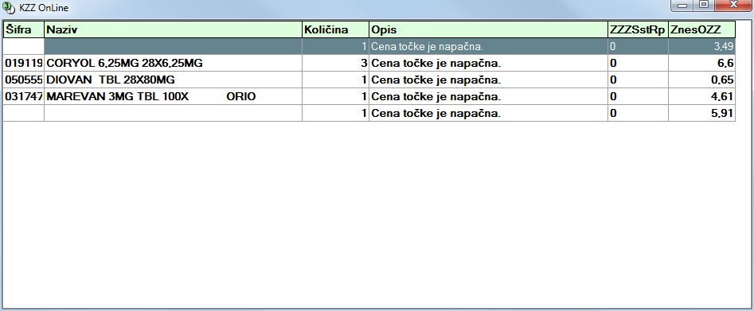
Delo v lekarni - opozorila

Slide 41
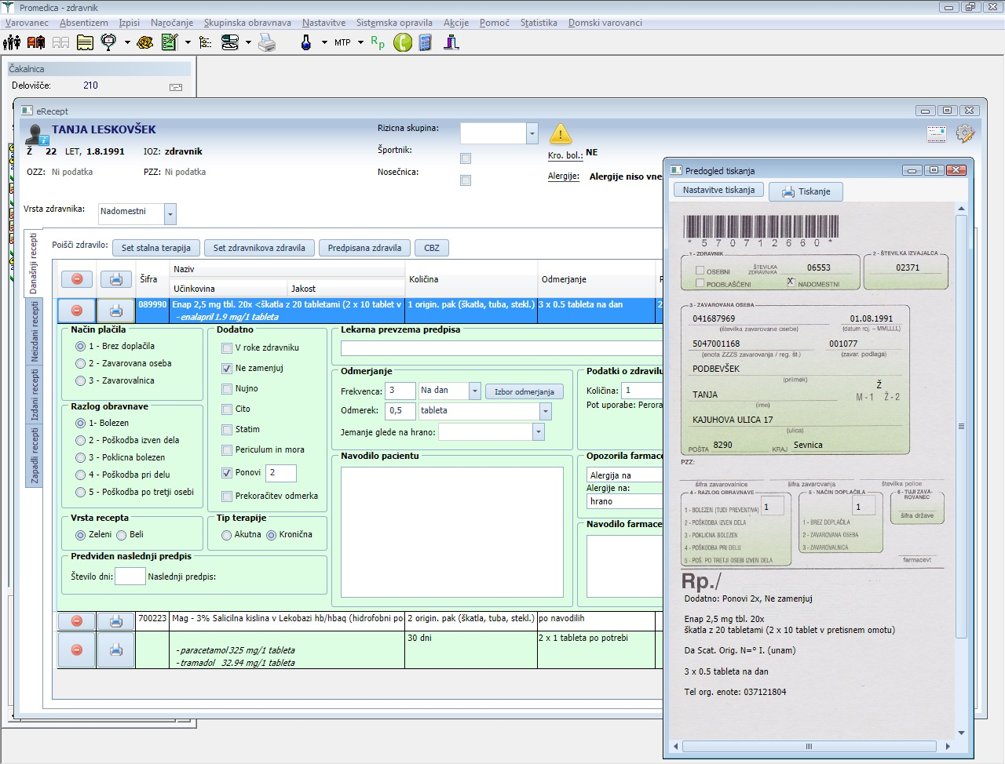
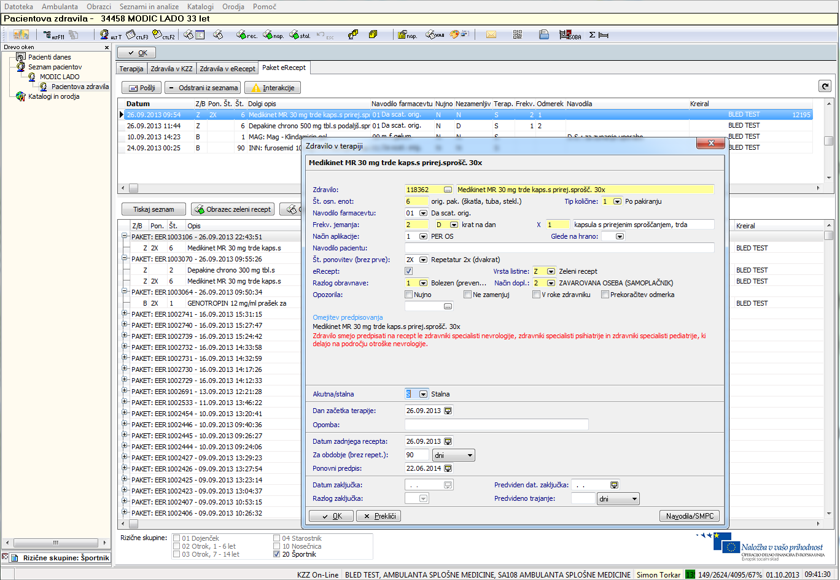
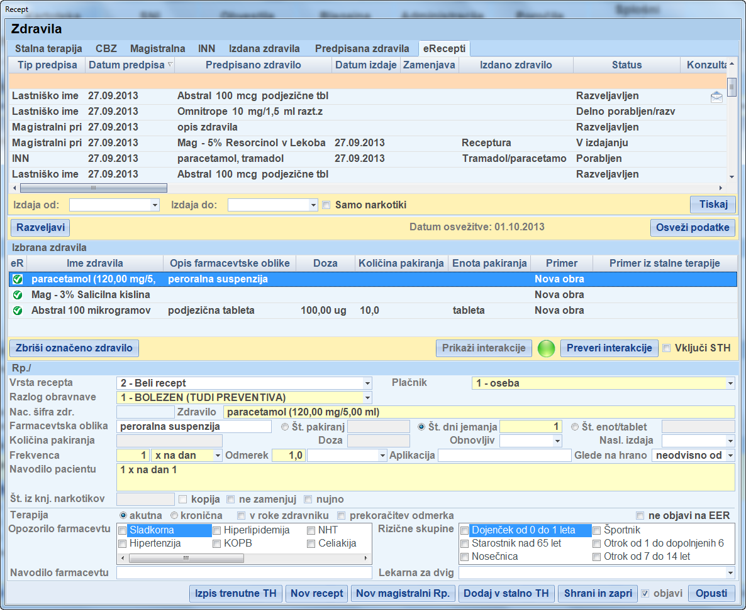
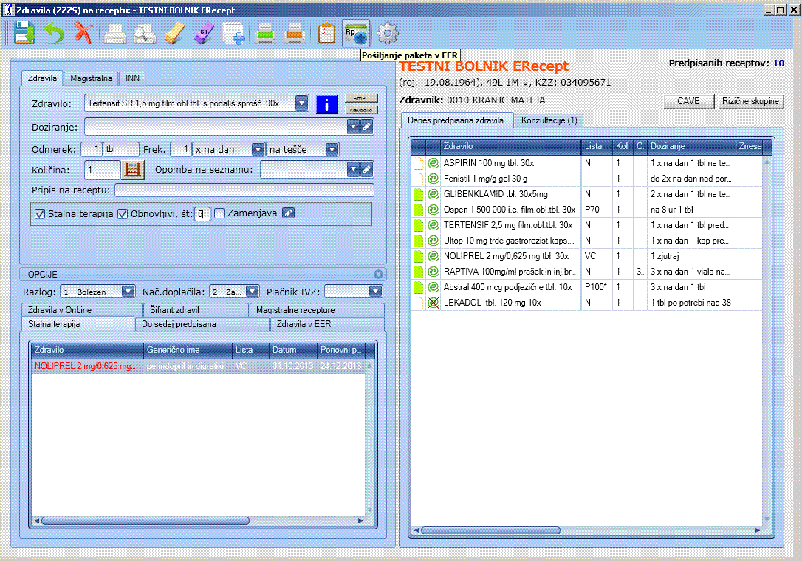
Zaslonske slike posameznih rešitev - zdravnik

Slide 42
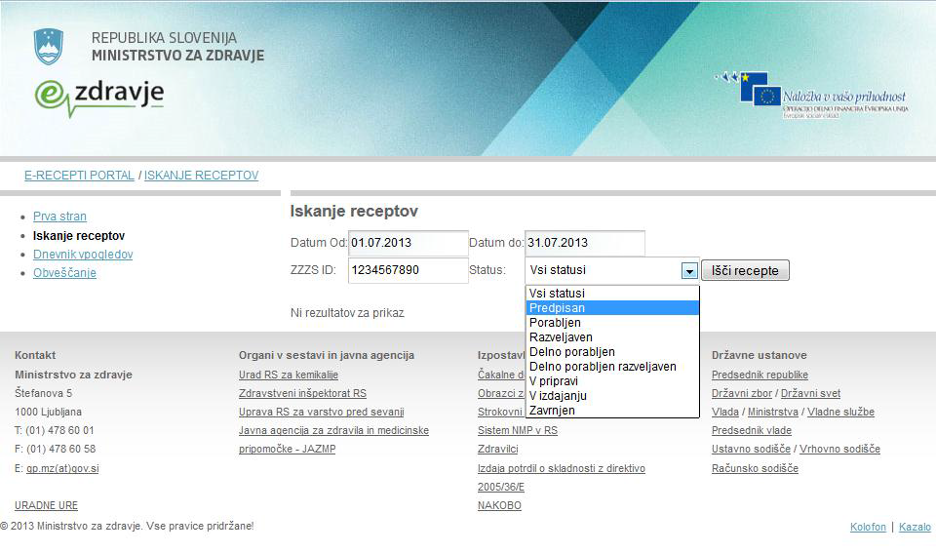
Portal za pacienta – iskanje receptov

Slide 43
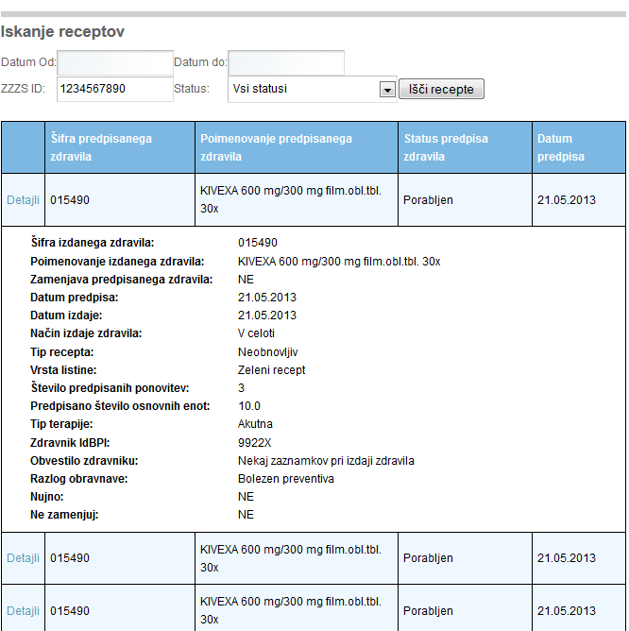
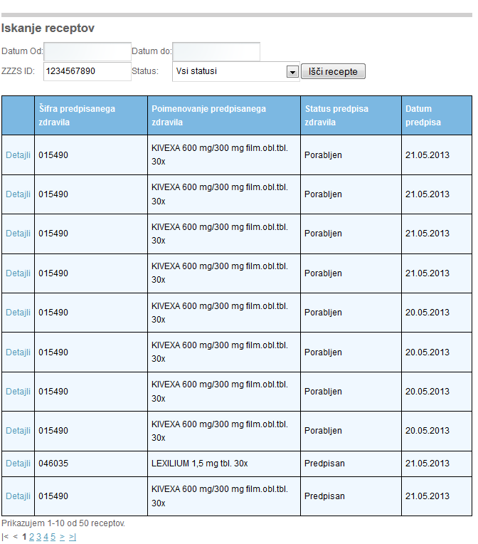
Portal za pacienta – pregled eReceptov

Slide 44

Portal za pacienta – dnevnik vpogledov

Slide 45

Portal za pacienta - obveščanje

Slide 46
Tehnični predpogoji za uporabo
kvalificirano digitalno potrdilo za vse podpisnike eReceptov (zdravnike/farmacevte)
pravice uporabnika
ustrezna verzija programa za delo
z eReceptom

Slide 47
Način posredovanja podatkov v BPI preko obrazca
Obrazec dostopen iz naslova http://recept.ezdrav.si/?page_id=103 in http://img.ivz.si/janez/1709-7482.pdf
Obrazec se izpolni, natisne, podpiše, ožigosa in pošlje na najbližjo enoto NIJZ (naslovi na http://recept.ezdrav.si/?page_id=118)

Slide 48
Kvalificirano digitalno potrdilo na PK
Na PK sta dve potrdili: nekvalificirano in kvalificirano
Kvalificirano digitalno potrdilo je treba aktivirati
Postopek aktivacije:

Slide 49
Pravice za uporabo eRecepta
Dva načina pridobitve pravic
  Na podlagi vpisane zaposlitve v BPI in uporabe PK
  Na podlagi prošnje za dodelitev pravic je možna začasna dodelitev pravic, če
    organizacija ima nadzornika pravic,
    ima uporabnik že dodeljeno številko zdravstvenega delavca v BPI.

Slide 50
Vpis v BPI
Zbirko Evidenca gibanja zdravstvenih delavcev in mreža zdravstvenih zavodov upravlja NIJZ – poznana kot Baza podatkov o izvajalcih (BPI)
Zbiranje podatkov ureja Zakon o zbirkah podatkov s področja zdravstvenega varstva. Poročanje je obvezno.
Na podlagi vpisane zaposlitve in PK je dodeljevanje pravic za farmacevte in zdravnike avtomatsko.

Slide 51
Paketno posredovanje podatkov v BPI
Za večje ustanove
Navodilo na strani http://recept.ezdrav.si/?page_id=58
Potreben dogovor z NIJZ (ga. Jana Gaspari, jana.gaspari@nijz.si)

Slide 52


Vpis prošnje za dodelitev začasnih pravic
https://vs.cs.ezdrav.si/VS.web/

Slide 53
Nadzornik pravic v organizaciji
Ima pravico za tri tedne dodeliti pravice uporabniku
Dva koraka za dodelitev pravic nadzorniku:
  Izpolnitev papirnatega obrazca za pooblastilo nadzornika pravic (dostopen na strani http://recept.ezdrav.si/?page_id=103)
  Izpolnitev vloge na spletu za povezavo z digitalnim potrdilom:
  https://vs.cs.ezdrav.si/VS.web/prosnjaDodelPrav
  MZ na podlagi obeh korakov dodeli pravice, nadzornik je o tem obveščen po elektronski pošti.

Slide 54


Povezljivost v zNET za večje uporabnike
dostop do zNeta preko usmerjevalnika
  Več na spletni strani ministrstva http://znet.ezdrav.si/
  Orodje za preverjanje povezave
  http://recept.ezdrav.si/?page_id=103

Slide 55
Namestitev ustrezne verzije programa
Aktivacija verzije programa in pomoč
Pharmaco RECIPE: (02) 788 88 30 ali 31, info@recipe.si
Pronet PROLIS : (04) 2 800 800, podpora@pronet-kr.si ali lekarne@pronet-kr.si
HAKL IT ORKA.AOR : (02) 530 11 80, lekarne@hakl.it
Uporabniška navodila na strani: http://recept.ezdrav.si/?page_id=58

Slide 56

Lekarna – iskanje recepta

Slide 57


Lekarna – seznam predpisanih neizdanih zdravil

Slide 58

Lekarna– seznam predpisanih neizdanih receptov

Slide 59


Lekarna – izdaja zdravila

Slide 60

Delo v lekarni – recepti za EER

Slide 61

Delo v lekarni – izdana zdravila

Slide 62

Aktivacija KDP na PK
ZA AKTIVACIJO SO ODGOVORNI IZVAJALCI ZD
Poiščite dokument z vašimi kodami
Tehnična pomoč ZZZS
Pomoč in navodila na spletnih straneh (MZ in člani konzorcija-programerske hiše)
BODITE POZORNI na TPIN in PUK kodo

Slide 63

HAKL IT – potrditev certifikata

Slide 64

Lekarna– podpis izdaje recepta

Slide 65

Pronet– delo v lekarni

Slide 66
Spremembe za pacienta
Predpis brez papirja
Dvig zdravila na obnovljiv recept v katerikoli lekarni
Možnost predpisa zdravila na daljavo (brez obiska ambulante)
razen v primeru posebne želje ali po oceni zdravnika
lahko vsako izdajo v svoji lekarni
v dogovoru z zdravnikom
ob upoštevanju pravil ZZZS
Pregled predpisanih in izdanih zdravil na portalu zVEM
vzpostavitev oktobra
obveščanje pred iztekom recepta

Slide 67
Spremembe za zdravnika
Predpis brez papirja
Možnost preverjanja interakcij in kontraindikacij
Elektronsko podpisovanje
razen v primeru posebne želje ali po oceni zdravnika (izpis iz sistema)
Mednarodna baza Lexicomp
Kvalificirano digitalno potrdilo iz PK
Katerokoli drugo kvalificirano potrdilo
Opozorila za športnike (doping, SLOADO)

Slide 68
Tehnični predpogoji za uporabo
kvalificirano digitalno potrdilo za vse podpisnike eReceptov
ustrezna verzija programa za delo z eReceptom
pravice uporabnika

Slide 69
Aktivacija kvalificiranega digitalnega potrdila na PK
Pred prvo uporabo je treba kvalificirano potrdilo na PK zdravnika aktivirati (odkleniti). Za aktivacijo (odklepanje) so odgovorni izvajalci zdravstvene dejavnosti oz. vsak zdravnik posebej.
Navodila na spletni strani ZZZS
Zdravnik potrebuje kuverto z osebnimi gesli za profesionalno kartico (potrebno je poznati TPIN).
Tehnična pomoč ZZZS: Služba za poslovanje s karticami na telefon 01/30 77 466.

Slide 70
Pravice za uporabo eRecepta
Načini pridobitve pravic
  Na podlagi vpisane zaposlitve v BPI in uporabe PK
  Začasna dodelitev pravic, ki jo izvede za to pooblaščena oseba, če
    ustanova ima nadzornika pravic,
    ima uporabnik že dodeljeno številko zdravstvenega delavca v BPI.
  Uvoz pooblastil imetnikov PK iz zbirke ZZZS še v teku

Slide 71
Nadzornik pravic v ustanovi
Predvsem namenjen (a ne omejen) za večje ustanove
Dvostopenjski postopek:
  Pošiljanje potrjene pisne vloge za dodelitev pravic nadzornika za ustanovo
  Nadzornik se s kvalificiranim digitalnim potrdilom prijavi na varnostno shemo in odda elektronsko vlogo
  MZ odobri vlogo po izvedenih obeh korakih
  Nadzornik lahko za 21 dni (z možnostjo podaljšanja) dodeli pravice zdravniku za uporabo rešitev eZdravja, dokler se podatek o zaposlitvi ne vnese v BPI.

Slide 72
Usposabljanje uporabnikov
Izvedba v septembru in deloma oktobru skupaj z usposabljanjem za eNaročanje
Prijave na programersko hišo
Pomembna pravočasna odpoved, če ne morete priti
Za zasebnike v večjih središčih (objava na spletni strani www.ezdrav.si/usposabljanje_za_uporabnike + vabilo s strani programerskih hiš)

Slide 73
Terminski načrt uvedbe – jesen 2015
30. september – vsaj ena delovna postaja v lekarni sprejema eRecepte
Pilotna faza
1. oktober – 2. november
Uvajanje po območnih enotah – dan pred regijo se vklopijo vse lekarne v regiji
Vzporedno predpisovanje
2. november – samo elektronsko predpisovanje na primarni ravni
2. februar – elektronsko predpisovanje tudi na sekundarni in terciarni ravni

Slide 74
Terminski načrt uvedbe po OE - oktober
P | T | S | Č | P
 |  |  | 1 OE Murska Sobota | 2 OE Murska Sobota
5 OE Ravne na K. | 6 OE Ravne na K. | 7 OE Celje | 8 OE Celje | 9 OE Krško
12 OE Koper | 13 OE Koper | 14 OE Nova Gorica | 15 OE Nova Gorica | 16 OE Kranj
19 OE Kranj | 20 OE Novo mesto | 21 OE Novo mesto | 22 OE Maribor | 23 OE Maribor
26 OE Ljubljana | 27 OE Ljubljana | 28 OE Ljubljana | 29 OE Ljubljana

Slide 75
Vzporedna faza 1.10. - 2.11.
Opis stanja
Vse lekarne v RS so vključene v sistem eRecept z vsaj eno delovno postajo v lekarni (postopoma se vključujejo z več postajami v skladu z terminskim načrtom). Na ta način dosežemo, da lahko pacient elektronsko predpisano zdravilo prevzame kjerkoli, pri tem ne pride do težave nezabeleženih izdaj v EER.
Poteka vklop polne vključenosti tako lekarn kot zdravnikov po regijah.
V tej fazi so torej elektronski recepti že polno veljavni, se pa za čas enega meseca kot "backup" izdajajo še papirnate kopije elektronskih receptov na papirnih obrazcih.

Slide 76
Vzporedna faza 1.10. - 2.11.
Veljavna navodila v tej fazi
Zdravnik:
Pacientu je poleg vpisa eRecepta vsakič iz aplikacije izpisati tudi papirnati obrazec (ob tem se na obrazec natisne koda eRecepta).
Pomembno: Papirnati obrazec je treba v primeru izdaje elektronskega recepta natisniti iz aplikacije (narediti kopijo elektronskega), ne pa posebej (na roke) pisati papirnatega obrazca(!). Vsak papirnati receptni obrazec, ki je vpisan kot elektronski, mora torej nujno imeti vpisano število paketa v EER (dodatno natisnjeno številko).
Predpis eRecepta brez ujemajočega se papirnatega obrazca ni dovoljen.
V predpisovanje eRecepta se lahko prej kot predvideno vključijo tudi zdravniki iz regij, ki še niso „na vrsti“.
Če sistem EER ne deluje, zdravnik predpiše recept samo na papirnati obrazec.

Slide 77
Elektronska izmenjava od 2.11.
Opis stanja
Vse lekarne v RS so vključene v sistem eRecept. Zdravniki razen v posebnih primerih uporabljajo eRecept. V primeru vpisa v EER ne tiskajo papirnatih obrazcev.
Pri obnovljivih receptih se lahko ponovne izdaje izvajajo v različnih lekarnah.

Slide 78
Elektronska izmenjava od 2.11.
Zdravnik:
Zdravilo predpisuje samo preko sistema eRecept (brez papirnatih obrazcev).
Za posebne primere (urgenca, obiski na domu, narkotiki, osebni in nujni recepti, nedostopnost sistema eRecept) predpisuje še vedno na papirnatem obrazcu.
V primeru nujnega recepta se pacientu natisne še papirnato kopijo recepta. Nujni recept je v tem primeru predpis zdravila, za katerega zdravnik oceni, da je nujno, da ga pacient dobi v nekaj urah. Namenjeno je za primer, da v lekarni EER ne dela takrat, ko pacient dvigne zdravilo. V tem primeru se ohrani delovanje kot v prehodni fazi: zdravnik za te primere poleg vpisa v EER izda še kopijo papirnatega recepta.
Zdravstveno osebje lahko natisne potrdilo o predpisanih zdravilih z navodili pacientu.
Vsak predpis torej naredi samo po eni poti: ali v sistem eRecept ali na papirnati obrazec (izjema so nujni recepti). Sistem ne omogoča tiskanja papirnatih receptov, ki so bili vneseni elektronsko.

Slide 79

Vprašanja ?
http://recept.ezdrav.si
erecept.mz@gov.si

